Slide 1

Bezpečnost dat na Internetu
Filip Malý
Ing. Jan Tyrychtr, Ph.D.

Slide 2
Osnova obhajoby
Cíle práce
Metodika
Osnova práce
Praktická část
Závěr

Slide 3
Cíle práce
Hlavním cílem práce je identifikovat možnosti zabezpečení dat na Internetu v oblasti realokace finančních prostředků mezi elektronickými systémy.
Dílčí cíle:
- analyzovat úroveň zabezpečení uživatelů na Internetu a jejich znalost problematiky bezpečnosti v prostředí Internetu.
- vytvořit UI (user interface) specifikace pro bezpečné dobíjení finančních prostředků do informačního systému vybrané organizace.
- syntetizovat výsledky práce a formulovat závěry bakalářské práce.

Slide 4
Metodika práce
Rešeršní část
analýza odborných a vědeckých dokumentů
Praktická část
UI specifikace
UML schéma
Případy užití (Use Case)
Diagramy datových toků (DFD)

Slide 5
Osnova práce
Úvod
Přehled řešené problematiky
Interakce člověk počítač
Protokoly na bázi SSL
Platební systémy
Zabezpečení plateb přes Internet
Analýza zabezpečení uživatelů na Internetu
Praktická část
Závěr bakalářské práce
Seznamy obrázků a tabulek, zdroje citací a přílohy

Slide 6
Praktická část
Návrh UI specifikace bezpečného dobíjení finančních prostředků do platebního systému
Dobíjení pomocí:
Platební karty
Platební karty online
Prémiové SMS
Bankovní převod
Hotovost

Slide 7
Praktická část
Popis platebního systému
Persony
Kontextový diagram
UML schéma s případy užití
Případy užití (Use Case)
Diagramy datových toků (DFD)

Slide 8
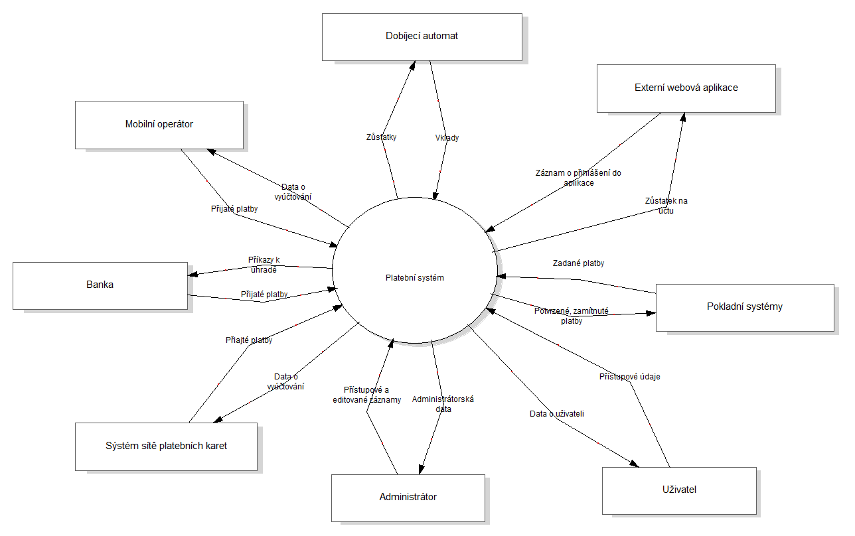
Kontextový diagram

Slide 9
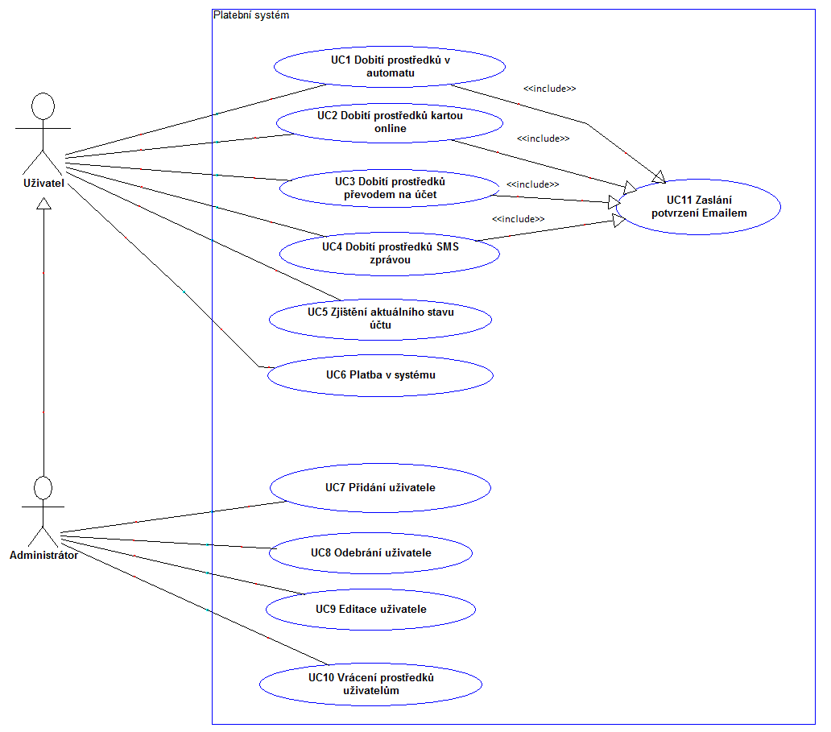
UML schéma

Slide 10
Příklad případu užití
Případ užití dobití prostředků v automatu
Základní tok
Alternativní tok 1,2,3…

Slide 11
Tabulka diagramu datových toků
(dobití prostřednictvím automatu)

Slide 12
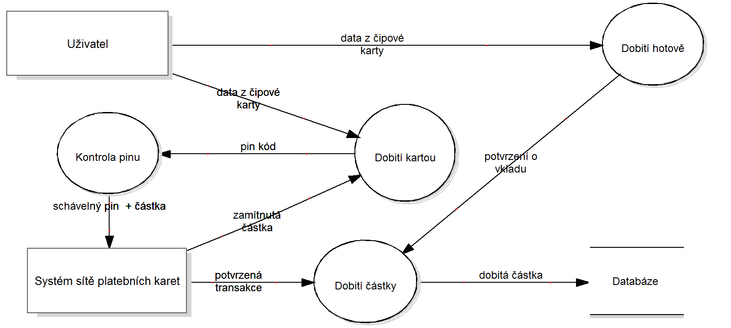
Diagramu datových toků
(dobití prostřednictvím automatu)

Slide 13
Závěr práce
Teoretická část
Popis základní problematiky
Odborné a vědecké zdroje v elektronické podobě
Rešeršní analýza zabezpečení uživatelů na Internetu
Praktická část
Vytvoření UI specifikace z pohledu uživatele a administrátora

Slide 14
Děkuji za pozornost
Filip Malý

